Slide 1



Unitat 2 EL MERCAT
I ELS CLIENTS
Notes:
<número>

Slide 2

CONTINGUTS
El mercat
2. Tipus de mercat
3. La segmentació del mercat
4. Estudi del mercat: els clients

Slide 3
RECORDA
POTS ACCEDIR
A VÍDEOS I ENLLAÇOS
A l'AULA DIGITAL DE EIE
ACÍ

Slide 4

El mercat
Segons l'Economia
MERCAT
Segons el Màrqueting
Lloc físic o virtual
Intercanvis econòmics
(compradors i venedors)
Consumidors reals que ja compren el producte
Consumidors potencials
Grandària
Quantitat total venuda d'un producte
Quota de mercat
Quota = Vendes d'un producte per 1 empresa /vendes total sector
Estructura d'un mercat
Agents que intervenen
Fabricants de béns i serveis
Intermediaris o canal de distribució
*Prescriptores (influeixen)
Consumidors
Continguts
següent

Slide 5
1. El mercat
OFEREIX = DEMANDA
Equilibri de mercat
Preu
La quantitat que estan disposats a comprar coincideix amb la quantitat que estan disposats a vendre
O
Excés d'Oferta
P²
P*
Equilibri de Mercat
P¹
Excés de Demanda
D
Quantitat
C¹
C²
C*
C²
C¹
anterior
Continguts
següent

Slide 6
2. Tipus de mercat
Monopoli
Només existeix una empresa que ofereix aqueix producte
Estableix condicions
Estan prohibits per llei, encara que algunes empreses poden acostar-se a un monopoli (ITV, estancs, control de l'Estat)
Oligopoli
Poques empreses
Requereixen grans quantitats d'inversió
Oligopoli amb pacte (empreses pacten preus i condicions)
Oligopoli sense pacte (guerra de preus)
Competència perfecta
Moltes empreses que ofereixen el mateix producte
El preu ve dau pel mercat
Valoració de més aspectes que el preu
Els consumidors no tenen tota la informació
Competència monopolística
Moltes empreses, però busquen diferenciar el seu producte (qualitat / marca)
Ser percebut com a producte únic
Marge de maniobra per a pujar preus
Passar de competència perfecta → monopolística
anterior
Continguts
següent

Slide 7
3. La segmentació del mercat
Segmentar el Mercat→ Dividir el mercat en tipus de clients Segment = grup de clients
Ajustar-se a les necessitats i gustos de cada grup (segment):
(Exemple mercat de cotxes)
Joves amb renda mitjana → Utilitari
Joves amb renda alta → Esportiu
Famílies amb diversos fills → Monovolum
Major de 45 anys amb renda alta → *Berlinga alta gamma
Empresari que maneja gran quantitat de Kg → Furgoneta
Criteris de segmentació del mercat
Geogràfics
Demogràfics
Econòmics
Professió
Psicològics
Gustos
Empresa
anterior
Continguts
següent

Slide 8
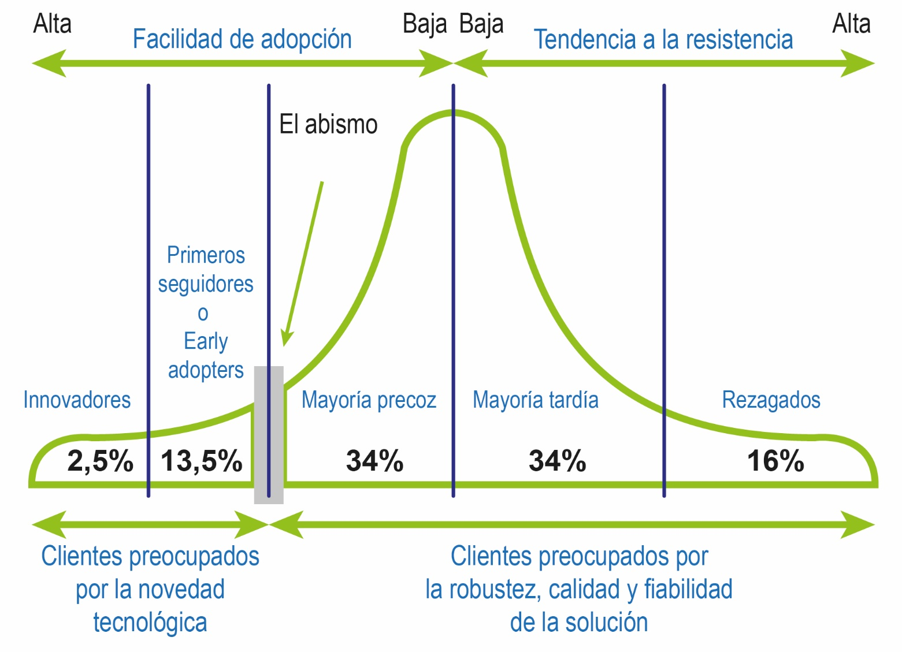
3. La segmentació del mercat
LA CORBA DE DIFUSIÓ DE LA INNOVACIÓ
Solucionar
problema
Es queden arrere
Posen pegues
L'últim
Pràctics
anterior
Continguts
següent

Slide 9
4. Estudi de mercat
Estudi de mercat
Client objectiu
Competència
Productes substitutius
Proveïdors
ENTREVISTA
DE PROBLEMA
Saber si el que volem oferir realment està solucionant
un problema dels nostres clients
O no!
anterior
Continguts
següent
Notes:
<número>

Slide 10
4. Estudi de mercat: el client objectiu
Anàlisi del nostre client objectiu o “*target”
Conéixer al client i els aspectes influents en la seua compra → permet oferir-li el producte que necessita
Dades bàsiques
(edat, sexe, nacionalitat,…)
Dades econòmiques
(Renda, disposició a pagar…)
Gustos i preferències
Hàbits de compra
(Qui compra, on, quan, quant,…)
Per què ho compra?
(preu, seguretat, marca, costum, experiència, modes, imitació, impuls,…)
anterior
Continguts
següent

Slide 11
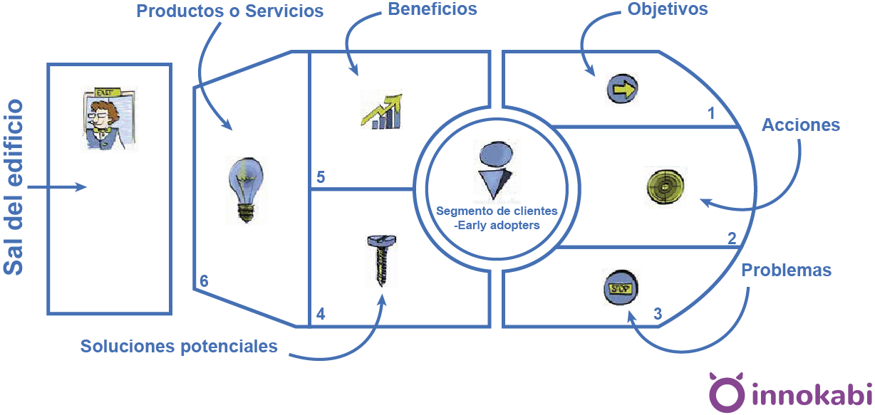
4. Estudi de mercat: el llenç
Llenç de proposta de valor i Early Adopters
Descriure
productes
Obtindrà
el client
Quina cerca
I valguda
Què fa ara
Que té el client
Possibles
solucions
M.B.E.
<número>

